Slide 1

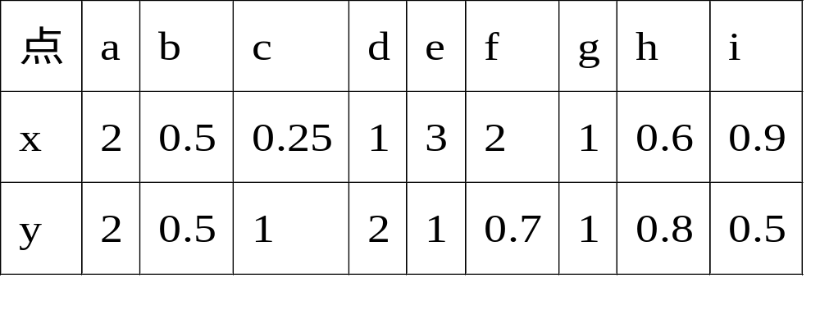
练习
例1.已知图中9个点的坐标如表1所示,
求该图中的最接近点对。
注：中位线上有2个点时，将这两点均分到左右2个区域中

Slide 2
d
a
c
e
h
g
f
i
b
解：
找中位数[2 0.5 0.25 1 3 2 1 0.6 0.9]
中位数是1
x=1为分割直线
S1={b,c,d,h,i},S2={a,e,f,g}

Slide 3


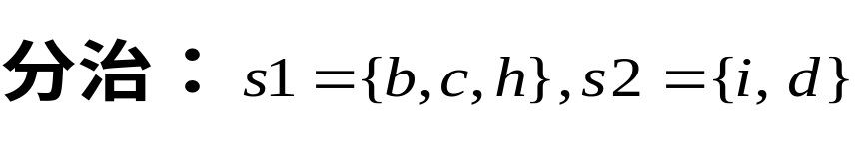
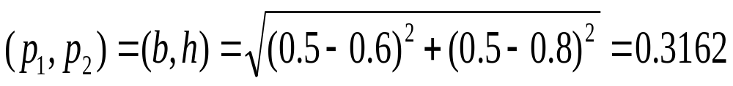
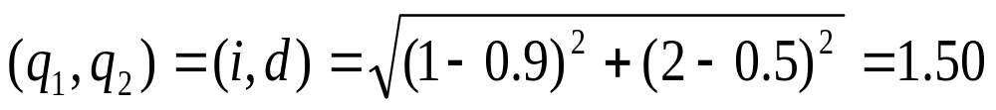
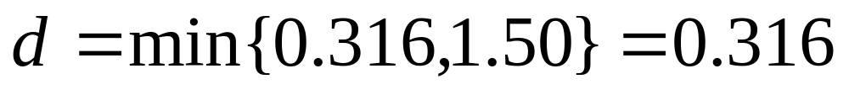
找中位数：[0.5 0.25 1 0.6 0.9]
中位数是0.6

Slide 4

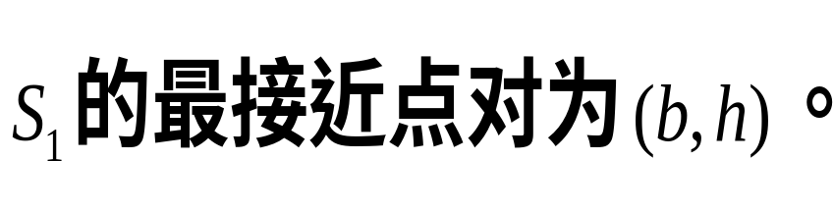


h
b
i

Slide 5
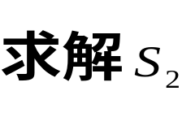
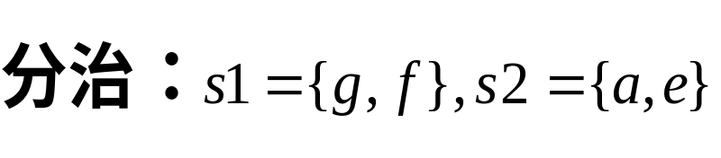
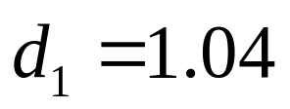
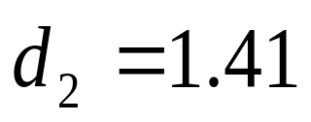
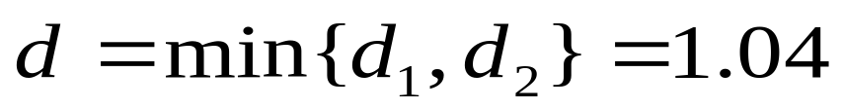
找中位数[2 3 2 1],中位数为2.
L=2

Slide 6

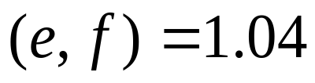
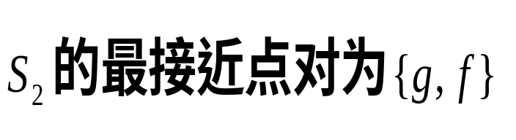


a
g
e
f

Slide 7



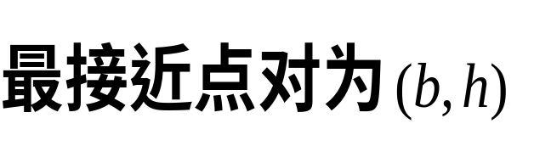


d
g
i
Notes:
d=0.316
此时在 (x-d] 这个区域内，只有点i, 需要在右侧检测的矩形区域的4个坐标点为（1+0.316,0.5+0.316）;(1+0.316,0.5-0.316);(1, 0.5+0.316 );(1,0.5-0.316)
即（1.316,0.816）；（1.316,0.184）；（1,0.816）；（1,0.184）
此范围内无右边区域的任何点，因此 （i,g）的距离也不用计算，可以直接下结论最接近点对为（b,h）

Slide 8
2.11 循环赛日程表

Slide 9
2.11 循环赛日程表
网球循环赛日程表要求：
1) 每个选手必须与其他n-1选手赛一次；
2) 每个选手一天只能赛一次；
分治法
3) 循环赛一共进行n-1天
n*(n-1)

Slide 10
2.11 循环赛日程表
分治法
n/2
直到
2个人

Slide 11
2.11 循环赛日程表
8
日程（天） n-1列
1 2 3 4 | 2 3 4 | 6 7 8
5 6 7 8
1 4 3
6 5 8 7
4 1 2
7 8 5 6
选手
n行
3 2 1
8 7 6 5
6 7 8
1 2 3 4
5 8 7
2 1 4 3
8 5 6
3 4 1 2
7 6 5
4 3 2 1

Slide 12
本章总结
分治、递归
二分搜索、线性时间选择
大整数相乘、矩阵相乘
合并排序、快速排序
棋盘覆盖
最接近点对问题

